Slide 1
Sistema reproductor masculino
Alejandro Cardona Palacio
Residente de Patología UdeA
Medico general UPB

Slide 2
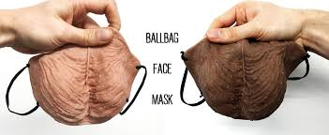
Escroto
Es una prolongación de la piel del abdomen en forma de bolsa. En su porción externa y media está dividida por un reborde llamado rafe.
La porción interna del escroto se divide en dos sacos por un tabique formado por una fascia superficial y tejido contráctil que recibe el nombre de dartos; dicho tejido está compuesto por músculo liso y se halla en el tejido subcutáneo del escroto.

Slide 3
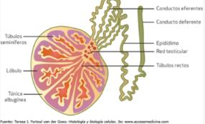
Cápsula testicular
El testículo se encuentra rodeado por la cápsula testicular.
Está formada por dos capas o túnicas: la más externa es la túnica vaginal, formada por las células mesoteliales derivadas del peritoneo. La capa interna corresponde a la túnica albugínea y está formada por tejido conjuntivo fibroelástico denso y algunas células musculares lisas.
Dentro de la túnica albugínea se localiza un estrato o capa vascular.

Slide 4
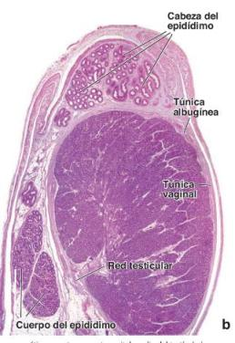
Testículo
Se encuentran dentro del escroto y son responsables de la espermatogénesis y la esteroidogénesis.
Cada testículo está dividido en alrededor de 250 lobulillos mediante tabiques incompletos de tejido conjuntivo que se proyectan desde la cápsula.
Los túbulos seminíferos están formados por la membrana basal, también llamada túnica propia (propria), y el epitelio germinal o seminífero.

Slide 5
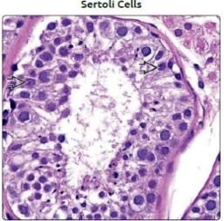
Células de sostén
Células de Sertoli:
Células de sostén o sustentaculares.
Estas células no se dividen después de la pubertad.
Son células cilíndricas con evaginaciones apicales y laterales extensas que rodean las células.
Células de Leydig (células intersticiales):
Son células poliédricas grandes y eosinofilias que normalmente contienen inclusiones lipídica.
Secretan testosterona durante las primeras etapas de la vida fetal.

Slide 6
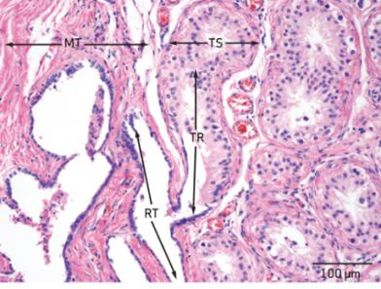
Túbulos rectos
Cada túbulo seminífero se continúa con un túbulo recto.
La primera parte de los túbulos rectos tienen células de Sertoli.
Lóbulos testiculares y están rodeados por tejido conjuntivo laxo.
Túbulo seminífero
Túbulo recto

Slide 7
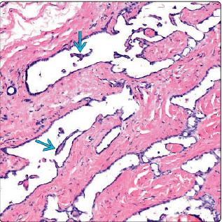
Red de testis
Los túbulos rectos se anastomosan para formar a la red testicular que se localiza en el parénquima.
La red testicular está rodeada por tejido conjuntivo muy vascularizado y su morfología es similar a la de los túbulos rectos.

Slide 8
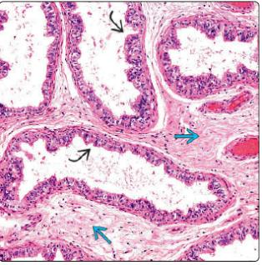
Conductos eferentes
Son de 10 a 20 conductos rodeados por tejido conjuntivo.
Tienen una capa delgada de músculo liso dispuesta en forma circular.
La luz de estos conductos es irregular por la presencia de dos tipos de células: cúbicas con microvellosidades y cilíndricas ciliadas.

Slide 9
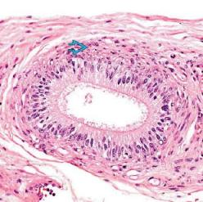
Epidídimo
Lleva a cabo la absorción de más de 90% del líquido producido en los túbulos seminíferos y produce glucoproteínas, ácido siálico y glicerofosfocolina, sustancia necesaria para la maduración de los espermatozoides.
Epitelio cilíndrico seudoestratificado.
El epidídimo consta de tres porciones: cabeza, cuerpo y cola.
Está rodeado de una capa de músculo liso en forma circular que genera ondas peristálticas para conducir a los espermatozoides.

Slide 10
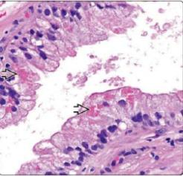
Conducto deferente
El conducto deferente se localiza en la porción posterior del testículo, y en esta zona es posible realizar la vasectomía.
La mucosa está muy plegada y presenta un epitelio similar al del epidídimo.
Pared gruesa y rígida debido a su capa muscular.
Formada por tres capas de músculo liso: longitudinal interna, circular media y longitudinal externa.
Ingresa a la cavidad abdominal formando parte del cordón espermático junto con la arteria testicular, el plexo pampiniforme, el músculo cremáster, nervios y vasos linfáticos.

Slide 11
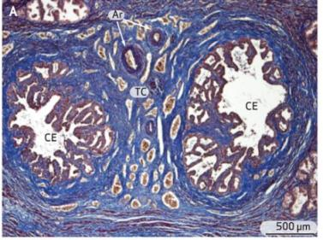
Conducto eyaculador
Es corto y atraviesa la próstata para desembocar en la uretra.
Se forma por la unión del conducto deferente y el conducto de la vesícula seminal.
Carece de músculo y está rodeado por tejido fibroelástico de la próstata.
Su epitelio va de cilíndrico seudoestratificado a cilíndrico simple.

Slide 12
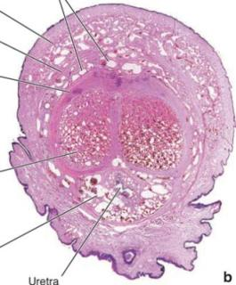
Pene
Una capa fibroelástica densa, la túnica albugínea, enlaza los tres cuerpos y forma una cápsula alrededor de cada uno.
Los cuerpos cavernosos son dorsales, mientras que el cuerpo esponjoso es ventral.
Las trabéculas del tejido eréctil están formadas por fibras de colágena, fibras elásticas y músculo liso, y tienen una cubierta endotelial.
Cuerpo cavernoso
Cuerpo esponjoso

